Slide 1

Разработка и реализация программного обеспечения для выполнения логических операций над множествами ортогональных многоугольников (ПО «SOR»)
Выполнили: Студенты группы 382007М Куликов В. А. (лидер команды), Батищев А. В., Емелин М. Д., Машков И. В., Скулкина Н. C.
Заказчик: Живчикова. Ю. А.

Slide 2
Задача
Объектом автоматизации является работа над множествами многоугольников. ПО «SoR» должно обеспечивать решение задач связанных с обработкой и осуществлением булевых операций над множествами многоугольников.
Данная задача возникает при проверке печатных плат на соответствие некоторым требованиям.

Slide 3
Требования к ПО
Базовая версия системы должна осуществлять чтение исходных данных в виде файла заданного формата.
Базовая версия системы должна верифицировать исходные данные.
Базовая версия системы должна выполнять логические операции (объединение, пересечение, вычитание) над входными данными и генерировать выходные данные в виде файла заданного формата.
Базовая версия системы должна генерировать протокол работы в виде текстового файла.

Slide 4
Требования к ПО
Целевая версия системы должна совершать расчет над входными данными, содержащими 100000 элементов, за время меньшее 30 сек.
Целевая версия системы должна содержать компонент, обеспечивающий визуализацию выходных данных.

Slide 5
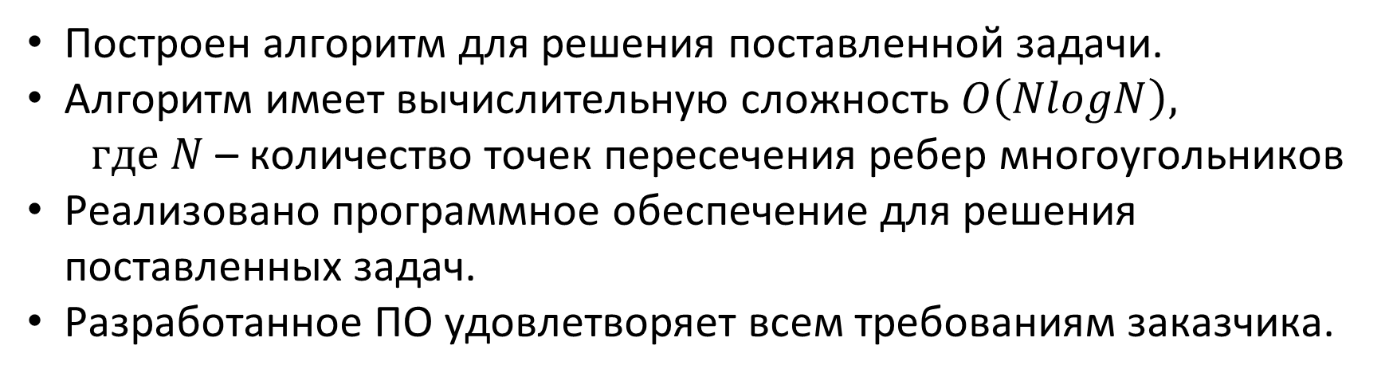
Результаты
Построен алгоритм для решения поставленной задачи.
Алгоритм имеет вычислительную сложность $O\left(NlogN\right),$
$где N$ – количество точек пересечения ребер многоугольников
Реализовано программное обеспечение для решения поставленных задач.
Разработанное ПО удовлетворяет всем требованиям заказчика.

Slide 6
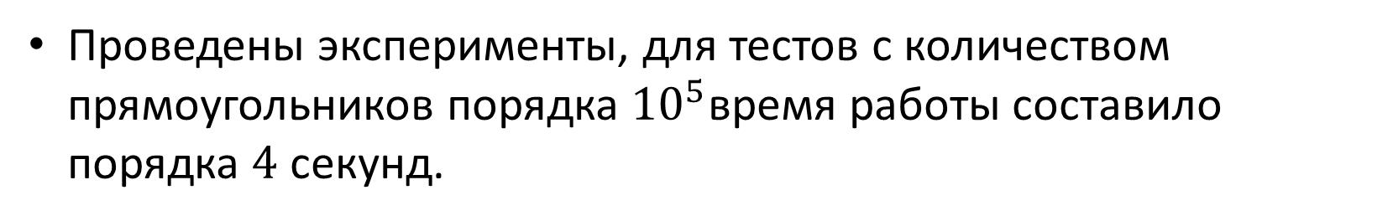
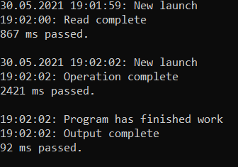
Результаты

Slide 7
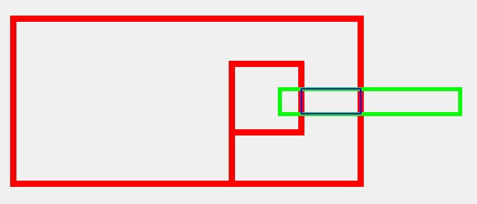
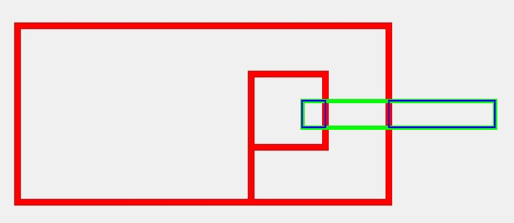
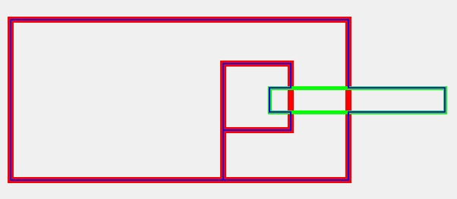
Визуализация результатов
Пересечение
Вычитание
Объединение

Slide 8
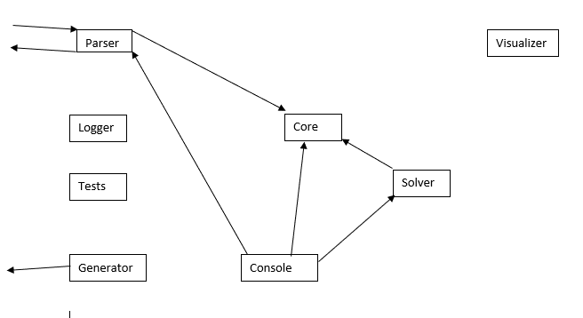
Архитектура Архитектор: Емелин М.Д.

Slide 9
Logger Разработчик: Машков И. В.
Core Разработчик: Емелин М.Д.
Хранение множеств многоугольников
Нормализация данных
Доступ к информации о хранящихся множествах
Изменение информации о хранящихся многоугольниках
Запись сообщений в файл
Информирующие
Об ошибках
Данные о времени работы программы

Slide 10
Parser Разработчик: Скулкина Н.C.
Ввод/вывод множеств многоугольников в соответствии с форматом входных/выходных файлов
Проверка корректности введенных данных
Generator Разработчик: Машков И.В.
Создание тестовых данных

Slide 11
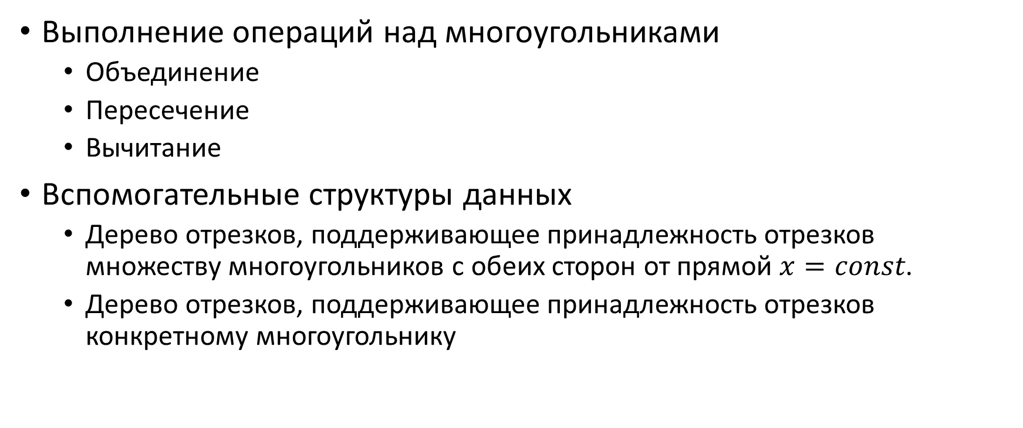
Solver Разработчик: Емелин М.Д.

Slide 12
Solver Разработчик: Емелин М.Д.
Основная идея – Scanline+ДО
Нахождение точек пересечения
Раскраска отрезков
Маска вершины
Выбор направления движения
Присоединение внутренних обходов к внешним

Slide 13
Console Разработчик: Емелин М.Д.
Целевое приложение
Tests Разработчик: Батищев А.В.
Тестирование всех функций ПО
Visualizer Разработчик: Куликов В.А.
Визуализация множеств многоугольников

Slide 14
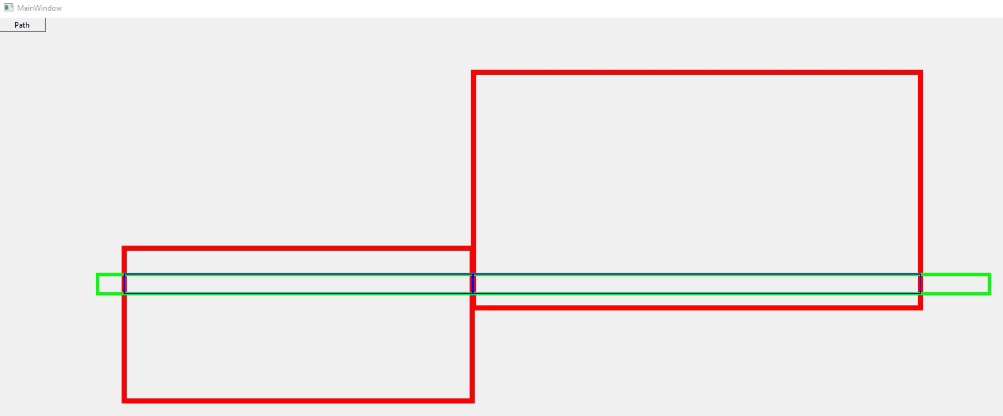
Визуализация результатов

Slide 15
Ход разработки
1 неделя
Описание задачи | Вся команда
Составление ТЗ | Вся команда
Подготовка тестовых задач | Живчикова Ю. А.
Внутренний план | Вся команда
2 неделя
Описание логгера | Машков И. В.
Описание парсера | Скулкина Н. С.
Тестовый пример | Батищев А. В.
3 неделя
Добавление Solution на Git | Емелин М. Д.
Добавление Solver на Git | Емелин М. Д.
Добавление Core на Git | Емелин М. Д.
Добавление Parser на Git | Емелин М. Д.
Получение набора тестовых примеров
Введение в работу Jira | Куликов В. А.
Изучение ГОСТов | Батищев А. В.
4 неделя
HLD (pipelines) | Емелин М. Д.
Разработка описания работы Parser | Скулкина Н. С.
Реализация Parser | Скулкина Н. С.
Добавление Logger на Git | Машков И. В.
Решение тестового примера на бумаге | Батищев А. В.
Реализация Core | Емелин М. Д.

Slide 16
Ход разработки
5 неделя
Закомитить интерфейсы | Емелин М. Д.
Реализация парсера командной строки | Емелин М. Д.
Получение новых тестовых примеров
Разбить тестовые примеры на два файла | Скулкина Н. С.
Разработка ОА по API и формату вх./вых. данных | Куликов В. А., Батищев А. В.
Разработка требований к генератору | Машков И. В.
Разработка HLD для Генератора | Машков И. В.
Интеграция тестов | Емелин М. Д.
6 неделя
Каждый делает КП
Моральная поддержка команды | Куликов В.А.
Реализация обратного парсера | Скулкина Н. С.
Разработка ОА по API и формату вх./вых. данных | Куликов В. А., Батищев А. В.
Реализация функции перевода контура в слой и обратно | Емелин М. Д.
Реализация простого генератора | Машков И. В.
Придумать способ вывода результирующих данных | Батищев А. В.
Разработка логгера | Машков И. В.
7 неделя
Тестирование парсера | Куликов В. А.
Разработка ОА по API и формату вх./вых. данных | Куликов В. А., Батищев А. В.
Реализация алгоритмов логических операций | Емелин М. Д.
Апгрейд генератора | Машков И. В.
Апгрейд вывода многоугольников | Емелин М. Д.
Разработка ОА тестовый базис | Скулкина Н. С.
Разработка логгера | Машков И. В.
8 неделя
Разработка новой версии реализации алгоритмов | Емелин М. Д.
Начало разработки Руководство Оператора | Скулкина Н. С.
Разработка ОА по API и формату вх./вых. данных | Куликов В. А., Батищев А. В.
Начало разработки ПМИ | Куликов В. А.
Начало разработки отчет НИР | Емелин М. Д.

Slide 17
Ход разработки
9 неделя
Доработка алгоритмов | Емелин М. Д.
Доработка генератора | Машков И. В.
Разработка ПМИ | Куликов В. А.
Начало разработки Руководство Программиста | Емелин М. Д., Батищев А. В.
Разработка Визуализатора | Куликов В. А.
Разработка отчет НИР | Емелин М. Д.
10 неделя
Генерация тестовых примеров | Машков И. В.
Разработка ПМИ | Куликов В. А.
Benchmark 100k | Емелин М. Д.
Тестирование функций ПО | Батищев А. В., Емелин М. Д.
11 неделя
Разработка Руководство Оператора | Скулкина Н. С.
Разработка Руководство Программиста | Емелин М. Д., Батищев А. В.
Разработка ПМИ | Куликов В. А.
12 неделя
Добавление всей документации на Git | Куликов В. А.
Испытания

Slide 18
Спасибо за внимание!

